Slide 1
Droga perfekcjonisty. TDD
Rafał Jankowski

Slide 2
Typy testów
funkcjonalne
niefunkcjonalne
strukturalne
ze względu na wprowadzane zmiany
regresywne
retesty
Notes:
Funkcjonalne - weryfikacja wymagań funkcjonalnych - sprawdzają “co” dany moduł robi - wykorzystują techniki czarnoskrzynkowe (przy projektowaniu testów bazuje się na specyfikacji, bez wnikania w kod programu).
Niefunkcjonalne : - sprawdzanie “jak” działają dane komponenty - między innymi niezawodność, efektywność, obciążenie systemu, bezpieczeństwo. - wykorzystują techniki czarnoskrzynkowe
Strukturalne : - ich zadaniem jest przetestowanie każdej możliwej ścieżki - upewniamy się, że wszystkie elementy oprogramowania zostały pokryte - wykorzystują techniki białoskrzynkowe
ze względu na wprowadzane zmiany : - dotyczą ponownego wykonania testu po wprowadzanych zmianach
** regresywne – po zaplanowanych zmianach kodu, upewniamy się, że po wprowadzonych zmianach nie pojawiły się nowe błędy.
** retesty – testy zmiany kodu po wykryciu i naprawie błędu

Slide 3
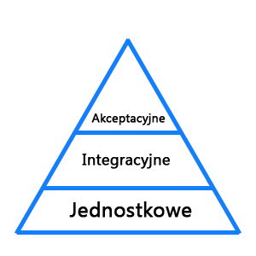
Poziomy testów
Notes:
- Jednostkowe (najwiecej) * powinny sprawdzać prawie wszystkie możliwe przypadki, * bardzo szybkie, * nie testują one komponentów graficznych * nie testują integracji z innymi systemami,
- Integracyjne (mniej) * powinny przechodzić przez jedna tzw. szczęśliwą ścieżkę zęby * sprawdzają czy tak naprawdę te nasze komponenty dobrze "integruja" się ze sobą
- Akceptacyjne (najmniej / różne nazwy) * testuja całą funkcjonalność od początku do końca, * ich celem tak naprawde nie jest wykrycie błędów, a jedynie uzyskanie formalnego potwierdzenia wykonania oprogramowania odpowiedniej jakości
Wszystkie te testy nadają się do TDD ale najlepiej nadają się jednostkowe i o takich dziś będziemy mówić

Slide 4
Ile powinno być testów?
Jednostkowe - 80-90%
Indegracyjne - 5-15%
Akceptacyjne - 1-5%

Slide 5
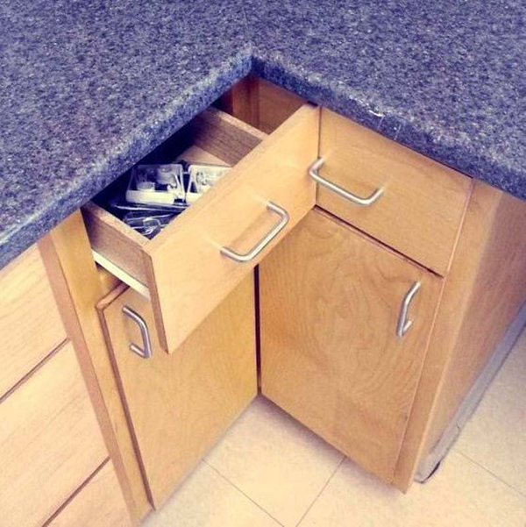
Notes:
Testów jednostkowych powinno być dużo, ale nie powinny być to jedyne testy Integracyjne tez są potrzebne!

Slide 6
Dlaczego ludzie nie piszą testów?
szkoda czasu
nie mam czasu na uczenie się kolejnego framework’a
kod jest zbyt skomplikowany
kod jest zbyt prosty (nie potrzebuję testów)
manager/klient nie pozwala
mamy testerów niech oni się tym zajmują
Notes:
- szkoda czasu (to inwestycja w przyszłość nawet jeżeli na początku tracimy trochę czasu to potem zyskujemy - jest mniej błędów itd)
- Framework (nie ma potrzeby uczenia sie skomplikowanych framework'ów - testy jednostkowe można pisać w najprostszym framework jUnit)
- zbyt skomplikowany (często pisząc po trochę testów odkrywamy ze niektóre rzeczy da się zrobić prościej) - kod nie potrzebuje testów (ludzie się mylą nawet w najprostszych funkcjach)
- nie pozwala (czy narzuca wam jak nazywamy klasę albo jakiego sortowania użyć, to Ty decydujesz jak cos zrobić)
- mamy testerów (to developer najlepiej pozna funkcjonalność i to on wie które miejsca są najbardziej wrażliwe na błędy gdzie są warunki brzegowe a po drugie testerzy już na późniejszym poziomie testują, a wiec czym szybciej poprawimy błąd tym mniej czasu stracimy)

Slide 7
Co dają nam testy
mogą zweryfikować czy kod działa
mogą być dokumentacją
ułatwiają implemnatcję
bezpieczna zmiana kodu / refactoryzacja
zabezpieczenie się przed regresją
szybki feedback
Notes:
Zweryfikować kod - w czasie kodzenia już sprawdzamy poprawność np. nie musimy stawiać serwera czy kontekstu springa żeby coś sprawdzić
Refactor - jezeli trzeba zmienic kod to w łatwy sposób można sprawdzić czy czegos nie zepsuje, nie boje sie zmienić nazwy ruszyc czegos w kodzie
Regresja - jest blad naprawiamy go i piszemy test dzieki temu juz ten blad nie wystąpi
Feedback - jeżeli mamy szybkie testy to mozemy bardzo szybko dostac wyniki bez uruchamianie kontenera

Slide 8
Struktura testów
Given
When
Then
Notes:
Pomocne przy czytaniu testów:
- given (przygotowanie przypadku testowego)
- when (wywolanie akcji)
- then (sprawdzenie czy wynik jest poprawny)
Jeżeli przy skomplikowanych testach "when" się rozrasta to może nie testujemy jednego przypadku

Slide 9
Pisanie testów do istniejącego kodu jest jak gra wstępna po seksie
Maciej Aniserowicz

Slide 10
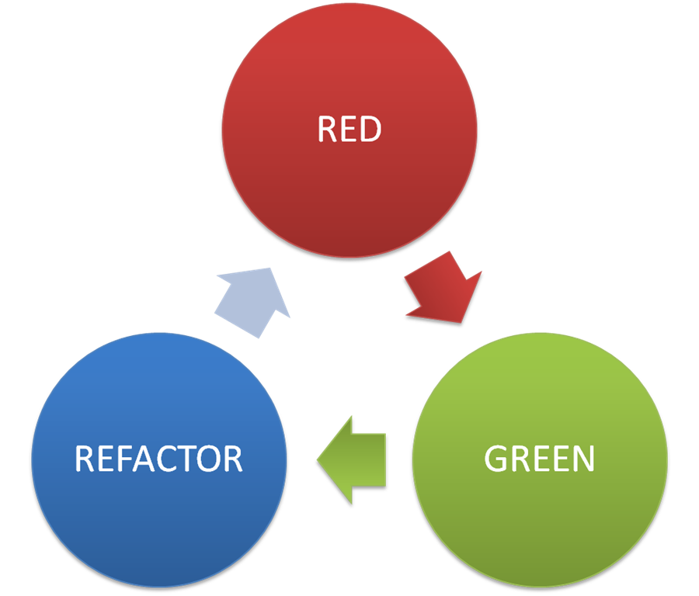
Notes:
- red (test ktory nie rpzehcodzi)
- green (implementacja)
- blue (refactor)

Slide 11
Rady
testuj pojedyńcze wymagania (jak najmniejsze)
refactor kodu i testów
test powinnien wywalać się tylko z jednego powodu, a nie z kilku
testujemy tylko metody publiczne
nie używaj adnotacji “expectedException”
jedna assercja w jednym teście
unikaj hierarchi dziedziczenia w testach
testy powinny testować jedno zachowanie
Notes:
expectedException - bo nie mozemy sprawdzic ktora metoda dokładnie w tescie rzuca wyjatek moze to byc przeciez jakas metoda z setup i wtedy test sie wykona a nie powinno tak byc
assercja - jak bedzie wiecej i wywali sie na pierwszym sprawdzaniu to problem bo nie wiemy co nie dziala czy tylko to jedno czy wszystkie nastepne

Slide 12
Rady cd
inline setup
unikaj obiektów LocalDate (unikaj sleep) -> Clock
testy nie powinny dotykać systemu plikow
nie powinno być za dużo mockow
nie używam @Ignore jeżeli chcemy użyć ignore to usuwamy test
unikaj testów, który raz działa a raz nie
Notes:
- Inline - nie powinno byc tak ze trzeba skakac po kodzie zeby szukac czy test dziala
- LocalDate - Clock pozwala w łatwy sposob manipulowac datą przez dodanie sekundy - w Spring Security jest np taki test gdzie ktos dodal Thread.sleep(1000) i jeden test wykonuje sie sekunde a gdy bedziemy mieli 1000 takich testow, czyli robimy tak jakby fejkowy zegar ktory pomoze nam przesuwac czas
- Pliki - nie powinno być new File(), bo to mocno spowalnia testy
- Mock - to tez mocno spowolnia test tutaj tez widac ze jezeli kod spelnia SRP to nie trzeba dawac zbyt wielu mockow bo nie ma zbyt wielu zaleznosci
- Ignore- mamy to w gicie przecież

Slide 13
Cechy dobrych testów
niezależne od siebie
niezawodne
czytelne
testują jedno zachowanie - jeden powód do zmiany
szybkie
tylko jedna assercja

Slide 14
Testy integracyjne - hacki
zmniejsz ilość testów integracyjnych (zamienić na testy jednostkowe)
usunac sleep z testow
SSD/RAM dysku do partycji tmp
SSD/RAM dysku dla bazy danych
usuń zbędne logowania
zapewnij takie same środowisko testowe co produkcyjne
unikaj hierarchi dziedziczenia w testach
nie używaj equals() przy datach
Notes:
bazy danych (o ile nie używamy pamięciowej bazy danych - ta jest najlepsza np. H2, hsql)
Srodowisko - zabezpieczenie się przed u mnie działa
Hierarchia - ciezko sie je pozniej czyta unikamy acstractCos
Equals - porównanie co do milisekundy czyli equals może być zawodne bo porównywanie bo jak stworzymy dwa razy new Date(0 to w jednostkowym może działać ale integracyjne gdy to działa na wolnej maszynie już nie

Slide 15
Testy mutacyjne
Uszkodzenie wybranej linii kodu
Sprawdzenie czy test wykryje to automatycznie
Jeżeli wszytskie testy przejdą to potencjalny problem

Slide 16
Narzędzia
Junit, TestNG, Spock
Mockito
AsserJ, Truth
Pitest
Cucumber, Jbehave
Greenmail
MockFTPServer
okhttp, Wiremock
Notes:
- Junit TestNG Spock - do testow
- Mockito -> do mocków
- AsserJ, Truth - > bardzo fajne asercje
- Pitest -> testy mutacyjne do testów jednostkowych
- Cucumber, JBehave -> jeżeli w firmie jest mocny kontakt z biznesowymi osobami i korzystacie z user story
- Greenmail -> Mailserver (biblioteka która daje serwer mailowy no i skrzynkę)
- MockFTPServer -> FTP
- okhttp, Wiremock -> HTTP (mokowanie po rescie dwóch kontekstów )

Slide 17
FizzBuzz
Dane wejsciowe: liczby od 1 do 100
Jeśli liczba jest podzielna przez 3 -> zwróć Fizz
Jeśli liczba jest podzielna przez 5 -> zwróć Buzz
Jeśli liczba jest podzielna przez 3 I 5 -> zwróć FizzBuzz
Jesli liczba nie spełnia powyższych kryterii -> zwróc tą liczbę

Slide 18
TennisGame
Cel: zbudowanie tablicy punktacji wywietlanej podczas gry
Wymagania:
Klasa “TennisGame” zawiera logike
Zdobycie punktu wywołuje metode zliczającą
Metoda score() wyświetla aktualny wynik
Zasady:
Gre wygrywa gracz który zdobędzie co najmniej 4 pkt, ale musi mieć przewagę minimum 2 pkt
Kolejne pkt opisane są następująco: 0(love), 1(15), 2(30), 3(40)
Jeśli każdy gracz ma co najmniej 3 pkt to wynik: "Deuce“
Jesli kazdy gracz ma co najmniej 3 pkt i jeden gracz zdobędzie jeden pkt to nazywa się to "Advantage“
Bieżemy pod uwagę tylko aktualny wynik. Sety i mecze są poza zakresem.

Slide 19
Harry Potter – Bookstore
W księgarni jest 5 różnych części sagi Harry Potter
Każda książka kosztuje 8 Euro
Jeżeli ktoś kupi różne książki dostaje rabat:
2 różne -> 5%
3 różne -> 10%
4 różne -> 20%
5 różne -> 25%
Rabat dotyczy tylko tych za którego go przyznano książek

Slide 20
Harry Potter – Bookstore cd
Zakupiono trzy książki:
2 kopie części 1 (2 x Episode1)
1 kopię części 2 (1 x Episode2)
Naliczone zniżki:
5 % na książki Episode1 i Episode2
0% na książkę Episode1
Do zapłaty:
2 * 8.00 * 0.95 = 15.2 (Episode1 i Episode2 )
1 * 8.00 = 8 (Episode1)
Razem: 15.2 + 8 = 23.2

Slide 21
Harry Potter – Bookstore cd
Zakupiono trzy książki:
2 kopie części 1 (2 x Episode1)
2 kopię części 2 (2 x Episode2)
1 kopię części 3 (2 x Episode3)
1 kopię części 4 (1 x Episode4)
1 kopię części 5 (1 x Episode5)
Naliczone zniżki:
25 % na książki Episode1, Episode2, Episode3, Episode4 i Episode5
10% na książkę Episode1, Episode2 i Episode3
Do zapłaty:
5 * 8.00 * 0.75 = 30 (Episode1, Episode2, Episode3, Episode4 i Episode5 )
3 * 8.00 * 0.9 = 21.6 (Episode1 i Episode2)
Razem: 30 + 21.6 = 51.6

Slide 22
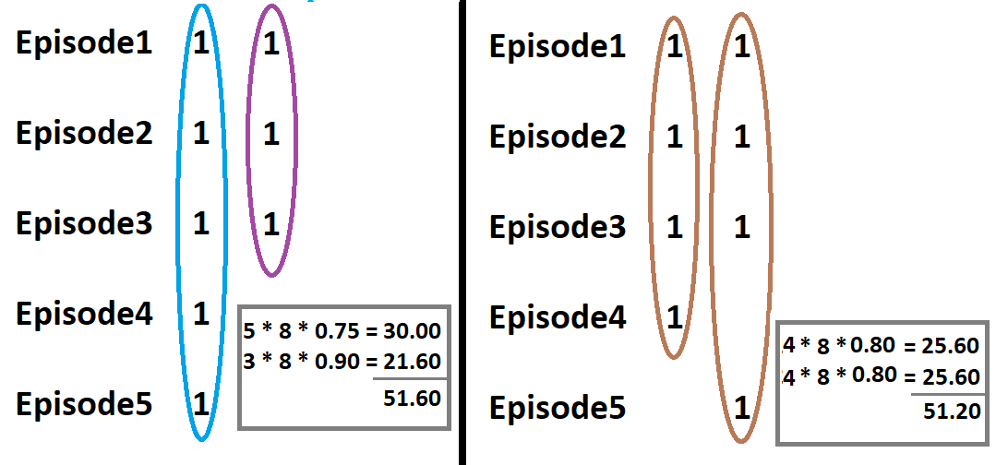

Slide 23
Źródła
Marek Dominiak - Prezentacja “Pragmatyczne podejście do pisania I utrzymywania testów”
Adam Pierzchała – Prezentacja “TDD”
Kent Beck – “TDD. Sztuka tworzenia dobrego kodu”
Krzysztof Chruściel, Agnieszka Pieszczek – “CodeCouple.pl”
Steve Freeman – “Growing Object-Oriented Programming. Guided By Tests”
Kata - https://github.com/emilybache

Slide 24

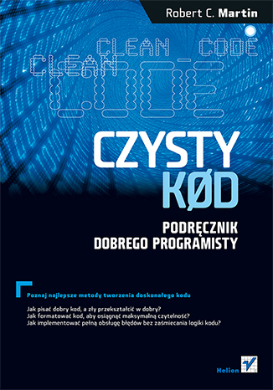
Musisz mieć 100% pokrycia kodu w testach
Robert C. Martina (Uncle Bob)

